Slide 2
ER Scheduler / Olive Manager
by
Three Codetroopers
Ante Barić
Mario Tuđan
Ivan Sušec

Slide 3
Arhitektura rješenja
Web: MVC, Yii
Mobile: MVP

Slide 4
Prezentacija rješenja
http://codetroopers.tk/

Slide 5
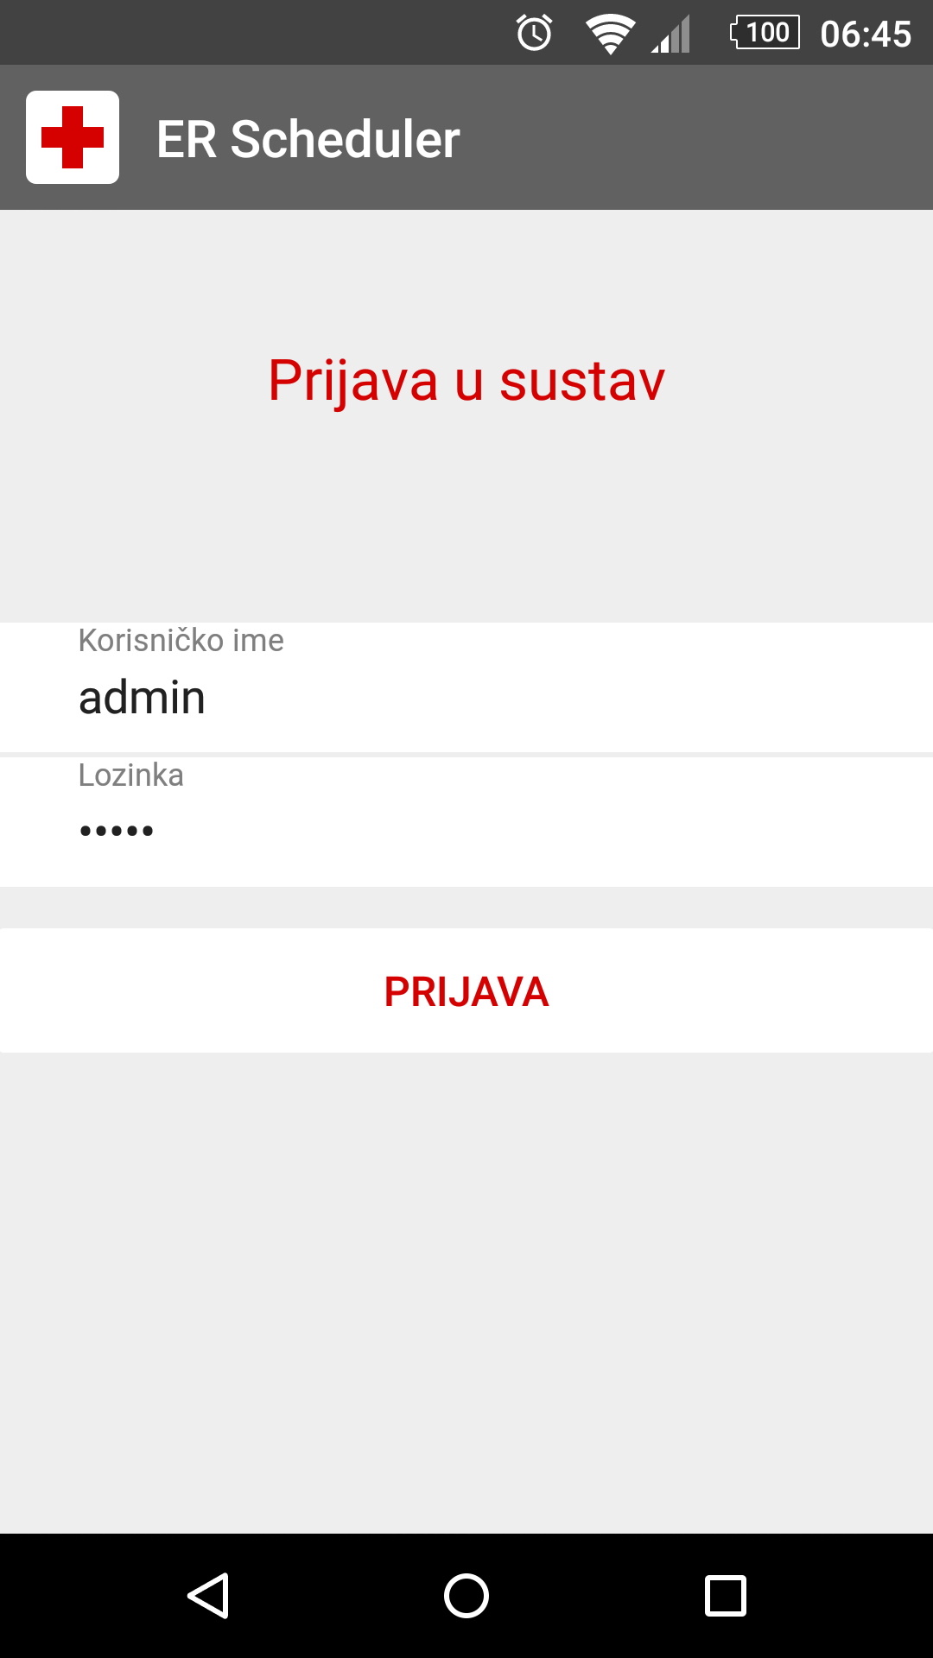
Android aplikacija

Slide 6
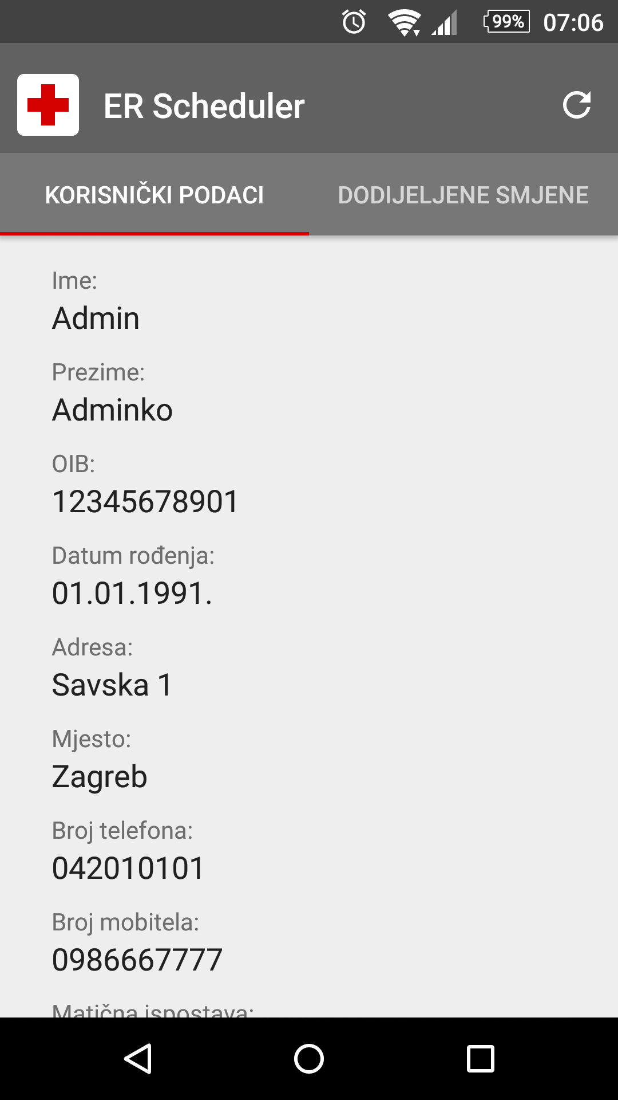
Android aplikacija

Slide 7
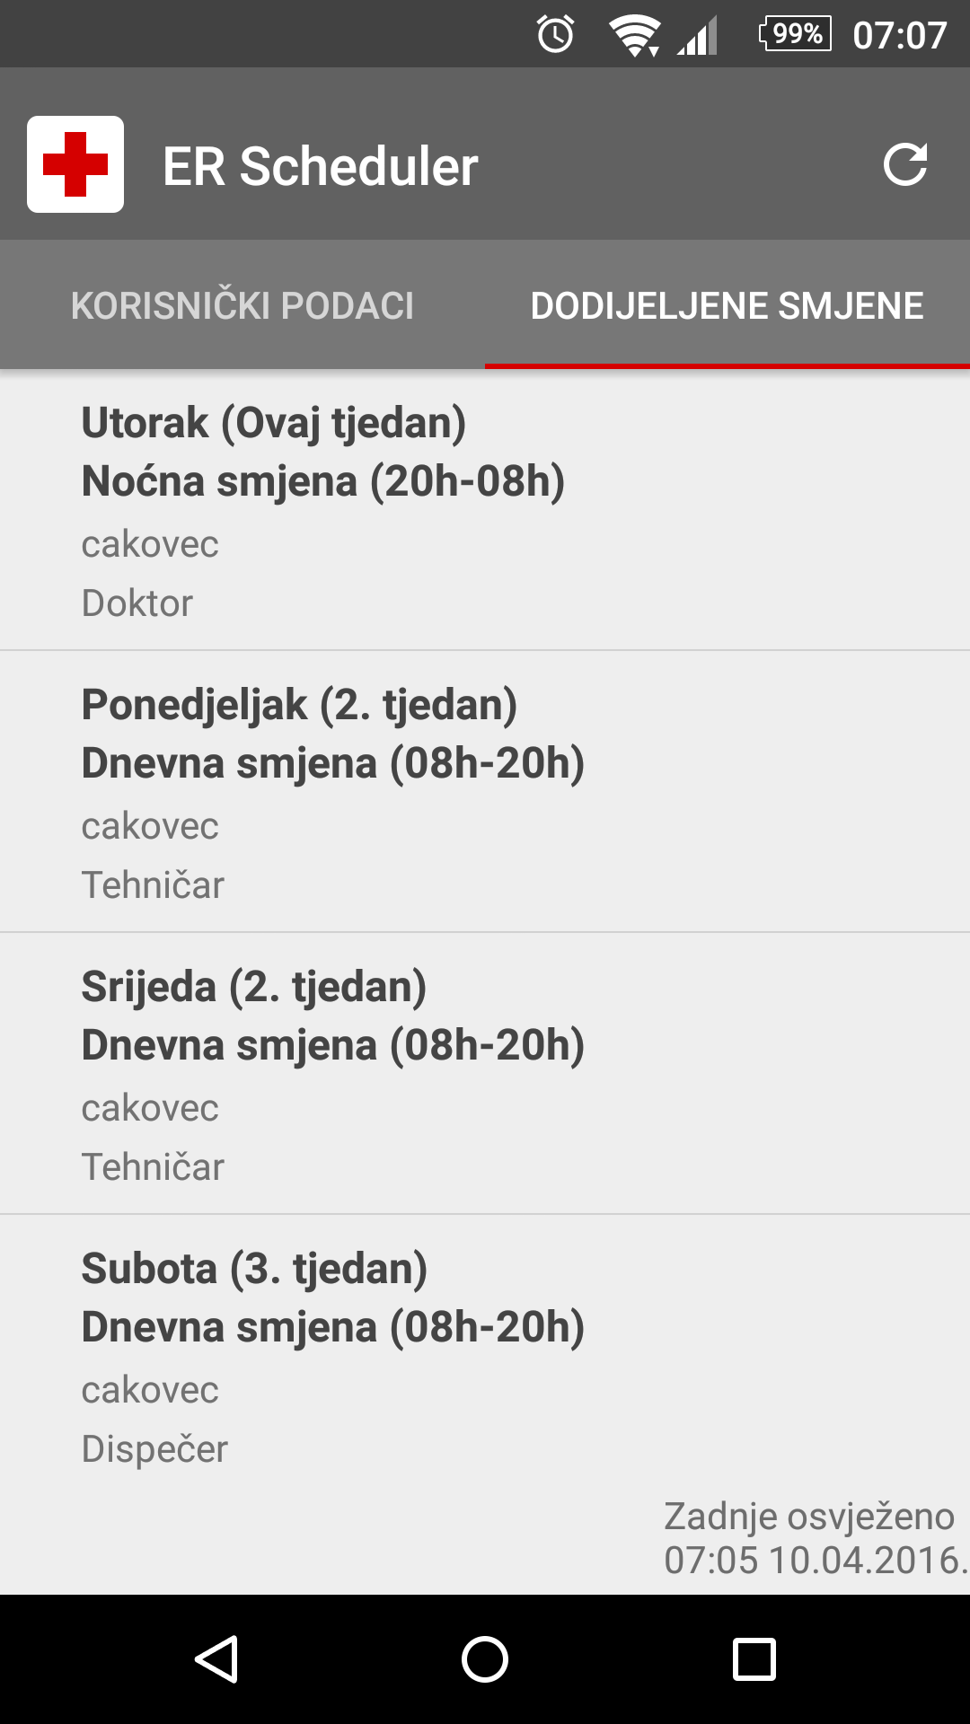
Android aplikacija

Slide 8
Nedovršenost
Što vam je sve ostalo da dovršite aplikaciju?
Nije u potpunosti optimiziran algoritam za raspoređivanje djelatnika
Nema naprednijih vrsta filtriranja

Slide 9
Nadogradnja aplikacije
Kako biste unaprijedili aplikaciju?
Dodali bi mogućnost automatskog pridjeljivanja hitnih slučajeva određenim djelatnicima koristeći sličan algoritam

Slide 10
Poslovni plan

Slide 11
Hvala na pažnji!

